Slide 1
Родительское собрание
Тема:
«Выбор модуля учебного курса ОРКСЭ»

Slide 2

«Основы религиозных культур и светской этики»

Slide 3
Модули ОРКСЭ:
Основы православной культуры;
Основы исламской культуры;
Основы буддийской культуры;
Основы иудейской культуры;
Основы религиозных культур народов России;
Основы светской этики.

Slide 4
Цель учебного курса ОРКСЭ:
формирование у младшего подростка мотиваций к осознанному нравственному поведению, основанному на знании и уважении культурных и религиозных традиций многонационального народа России, а также к диалогу с представителями других культур и мировоззрений.

Slide 5
Задачи учебного курса ОРКСЭ:
знакомство обучающихся с основами православной, мусульманской, буддийской, иудейской культур, основами религиозных культур народов России и светской этики;
развитие представлений младшего подростка о значении нравственных норм и ценностей для достойной жизни личности, семьи, общества;

Slide 6
Задачи учебного курса ОРКСЭ:
обобщение знаний, понятий и представлений о духовной культуре и морали, полученных обучающимися в начальной школе, и формирование у них ценностно-смысловых мировоззренческих основ, обеспечивающих целостное восприятие отечественной истории и культуры при изучении гуманитарных предметов на ступени основной школы;

Slide 7
Задачи учебного курса ОРКСЭ:
развитие способностей младших школьников к общению в полиэтнической и многоконфессиональной среде на основе взаимного уважения и диалога во имя общественного мира и согласия.

Slide 8




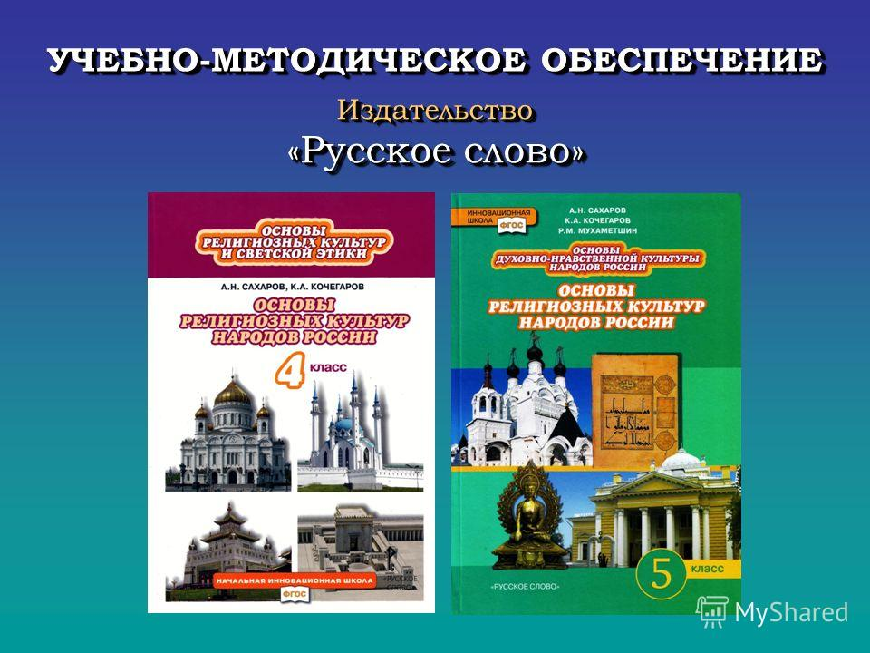


Slide 9
«Основы православной культуры»
Россия — наша Родина.
Введение в православную духовную традицию. Особенности восточного христианства. Культура и религия. Во что верят православные христиане. Добро и зло в православной традиции. Золотое правило нравственности. Любовь к ближнему. Отношение к труду. Долг и ответственность. Милосердие и сострадание. Православие в России. Православный храм и другие святыни. Символический язык православной культуры: христианское искусство (иконы, фрески, церковное пение, прикладное искусство), православный календарь. Праздники. Христианская семья и её ценности.
Любовь и уважение к Отечеству. Патриотизм многонациональ-ного и многоконфессионального народа России.

Slide 10
«Основы исламской культуры»
Россия — наша Родина.
Введение в исламскую духовную традицию. Культура и религия. Пророк Мухаммад — образец человека и учитель нравственности в исламской традиции. Столпы ислама и исламской этики. Обязанности мусульман. Для чего построена и как устроена мечеть. Мусульманское летоисчисление и календарь. Ислам в России. Семья в исламе. Нравственные ценности ислама. Праздники исламских народов России: их происхождение и особенности проведения. Искусство ислама.
Любовь и уважение к Отечеству. Патриотизм многонациональ-ного и многоконфессионального народа России.

Slide 11
«Основы буддийской культуры»
Россия — наша Родина.
Введение в буддийскую духовную традицию. Культура и религия. Будда и его учение. Буддийские святые. Будды. Семья в буддийской культуре и её ценности. Буддизм в России. Человек в буддийской картине мира. Буддийские символы. Буддийские ритуалы. Буддийские святыни. Буддийские священные сооружения. Буддийский храм. Буддийский календарь. Праздники в буддийской культуре. Искусство в буддийской культуре.
Любовь и уважение к Отечеству. Патриотизм многонациональ-ного и многоконфессионального народа России.

Slide 12
«Основы иудейской культуры»
Россия — наша Родина.
Введение в иудейскую духовную традицию. Культура и религия. Тора – главная книга иудаизма. Классические тексты иудаизма. Патриархи еврейского народа. Пророки и праведники в иудейской культуре. Храм в жизни иудеев. Назначение синагоги и её устройство. Суббота (Шабат) в иудейской традиции. Иудаизм в России. Традиции иудаизма в повседневной жизни евреев. Ответственное принятие заповедей. Еврейский дом. Знакомство с еврейским календарём: его устройство и особенности. Еврейские праздники: их история и традиции. Ценности семейной жизни в иудейской традиции.
Любовь и уважение к Отечеству. Патриотизм многонациональ-ного и многоконфессионального народа России.

Slide 13
«Основы религиозных культур народов России»
Россия — наша Родина.
Культура и религия. Древнейшие верования. Религии мира и их основатели. Священные книги религий мира. Хранители предания в религиях мира. Человек в религиозных традициях мира. Священные сооружения. Искусство в религиозной культуре. Религии России. Религия и мораль. Нравственные заповеди в религиях мира. Религиозные ритуалы. Обычаи и обряды. Религиозные ритуалы в искусстве. Календари религий мира. Праздники в религиях мира. Семья, семейные ценности. Долг, свобода, ответственность, учение и труд. Милосердие, забота о слабых, взаимопомощь, социальные проблемы общества и отношение к ним разных религий.
Любовь и уважение к Отечеству. Патриотизм многонациональ-ного и многоконфессионального народа России.

Slide 14
«Основы светской этики»
Россия — наша Родина.
Культура и мораль. Этика и её значение в жизни человека. Праздники как одна из форм исторической памяти. Образцы нравственности в культурах разных народов. Государство и мораль гражданина. Образцы нравственности в культуре Отечества. Трудовая мораль. Нравственные традиции предпринимательства. Что значит быть нравственным в наше время? Высшие нравственные ценности, идеалы, принципы морали. Методика создания морального кодекса в школе. Нормы морали. Этикет. Образование как нравственная норма. Методы нравственного самосовершенствования.
Любовь и уважение к Отечеству. Патриотизм многонациональ-ного и многоконфессионального народа России.

Slide 15
Выбор за Вами!

Slide 16

Спасибо за внимание!

